Slide 1
Actividad
integradora

Slide 2

Consigna para trabajo en clase
Vamos a aplicar mucho de lo aprendido en esta semana.
Para esto cada mesa de trabajo deberá investigar qué puerto —o puertos— utilizan las siguientes aplicaciones. Además, deberán agregar tres aplicaciones más.

Slide 3




Aplicaciones a investigar
Zoom Tcp: 443, 8801, 8802, 80, 443 Udp: 3478, 3479, 8801 - 8810 | Discord Puerto: 443 | Google Meet Utiliza los puertos UDP y TCP 443 | WhatsApp Web TCP: 5222, 5223, 5228 y 524 UDP: 3478

Slide 4




Aplicaciones a investigar
MySQL Puerto: 3306 | Git Puerto: 9418 | Secure Sockets Layer (SSL) TCP 443. | HTTP Puerto 80

Slide 5




Aplicaciones a investigar
VirtualBox Acceso HTTP: a través de nuestro puerto local 8080 accederemos al puerto 80 de la máquina virtual | VPN PPTP: PUERTO 1723 L2TP: 1701 IPSec: 500 y 5000 | Microsoft Outlook La mayoría usan 143 o 993 para IMAP. 110 o 995 para POP. | File Transfer Protocol (FTP) Puerto 21 y 20

Slide 6




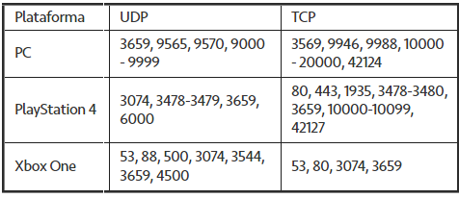
Microsoft Word 443, 80 | Skype 443/TCP 3478-3481/UDP | Epic Games 80, 433, 443, 3478, 3479, 5060, 5062, 5222, 6250, y 12000-65000. | FIFA 21

Slide 7




Aplicaciones a investigar
Spotify Puerto 443, 4070 y 80. | TeamViewer PUERTO 5938 TCP/UDP. PUERTO 443 TCP. PUERTO 80 TCP. | Netflix Puerto TCP 443 | Gmail 25, 465 o 587.

Slide 8




Aplicaciones a investigar
443 (TCP) y 4195 (UDP y TCP) | 80/TCP (transferencia) 80/HTTP (con keepalive) | RTMP puerto 1935 | UDP 49152 - 65535

